Slide 1
프로그래밍 설계 - 순 서 도 -
프로젝트팀 : 유일무이
발표자 : 김준호
20130999 김준호
20130997 김정승
20151016 염준섭
20150997 김효권

Slide 2
Table
프로젝트 진행상황
소프트웨어 기능 블록도 및 명세서
소프트웨어 순서도
프로젝트 진행 목표

Slide 3
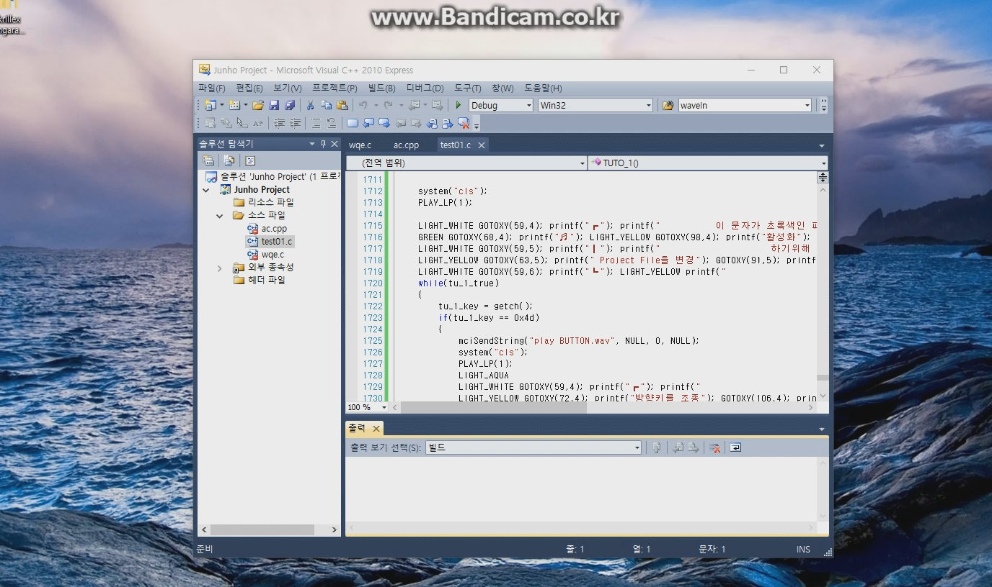
프로젝트 진행상황(1/2)
02

Slide 4
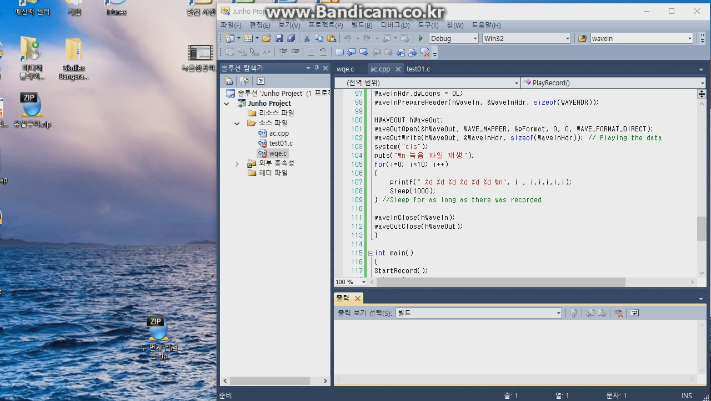
프로젝트 진행상황(2/2)
03

Slide 5
소프트웨어 기능블록도
04
선언부
라이브러리
OUTPUT
INPUT
헤더(header)
인터페이스 화면
사운드 및 인터페이스 출력
색상 값
정의
(define)
커서 제어
메인
메뉴
콘솔 제어
쓰레드(thread)
메뉴 선택
음악 재생 및 정지
(Project 1)
(Project 2)
.
.
.
.
(Project 5)
키 입력 시 재생
키 입력취소 시 정지
튜토리얼
런치패드
인터페이스
녹음 파일
불러오기
종료하기
애니메이션
(Animation)
프로젝트 파일
불러오기
녹음

Slide 6
기능적 요구사항 명세서
05
요구사항 | 내용 | 설명 | 우선순위
음악 파일 재생 및 정지 | 이용자가 키보드 입력으로 음악의 재생 및 정지를 제어한다. | 이용자가 키를 입력했을 때 음악 재생, 키 입력 취소 했을 때 음악 정지 기능을 감각적으로 느껴지도록 구현해야 한다. | 2
키보드 입력 감지 | 이용자가 키보드 입력으로 프로그램을 제어한다. | 키보드 입력으로 함수를 호출하고 입력으로 음악을 제어하고 입력으로 프로그램을 종료한다. | 1
녹음 및 불러오기 | 이용자가 믹싱한 사운드를 녹음한다. | 이용자가 연주하는 도중에 녹음 하기를 원한다면 키 입력으로 녹음을 한다. 그리고 녹음한 파일 듣기를 원한다면 불러올 수 있다. | 5
튜토리얼 | 이용자가 튜토리얼을 실시한다. | 이용자가 특정 키보드 입력을 하면 튜토리얼이 시작되고, 프로그램을 처음 이용할 때 편리하게 이끌어준다. | 3
색깔을 이용한 애니매이션 기능 | 이용자가 시각적으로 흥미를 느낀다. | 프로잭트 파일을 변경 할 때나, 음악 재생 시 특정한 키를 입력 함으로써 애니매이션으로 시각적인 효과를 같는다. | 4

Slide 7
소프트웨어 순서도
06
main
START
배경음악 재생
API 함수
mcisendstring 함수 사용
콘솔창 제어
및 커서 제어
system() , removecusor() 함수 사용
INTER
FACE()
printf , gotoxy() 함수를
사용한 로딩 화면 출력
MENU()
END

Slide 8
MENU
START
인터페이스 출력
Key=NULL
i=0
Key=getch()
Key==72
Key==80
Key==13
i--
i++
i==?
i==0
i==1
i==2
No
i<0
No
i>2
PLAY_LP()
RECORD_ROAD()
EXIT
Yes
Yes
i=2
i=0
SELECT_
MU(i)
SELECT_
MU(i)
printf , gotoxy()를 사용한 메뉴 선택 인터페이스 출력
END

Slide 9
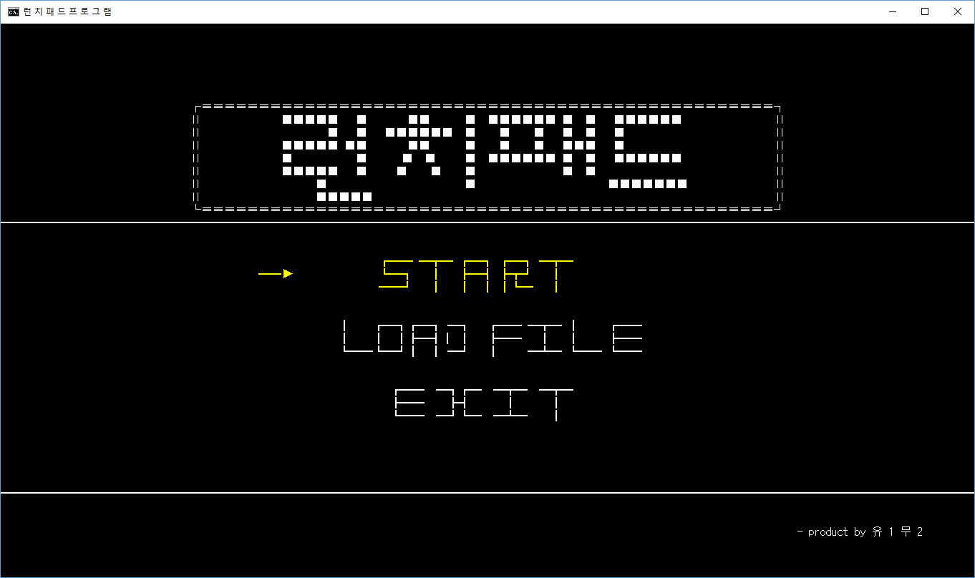
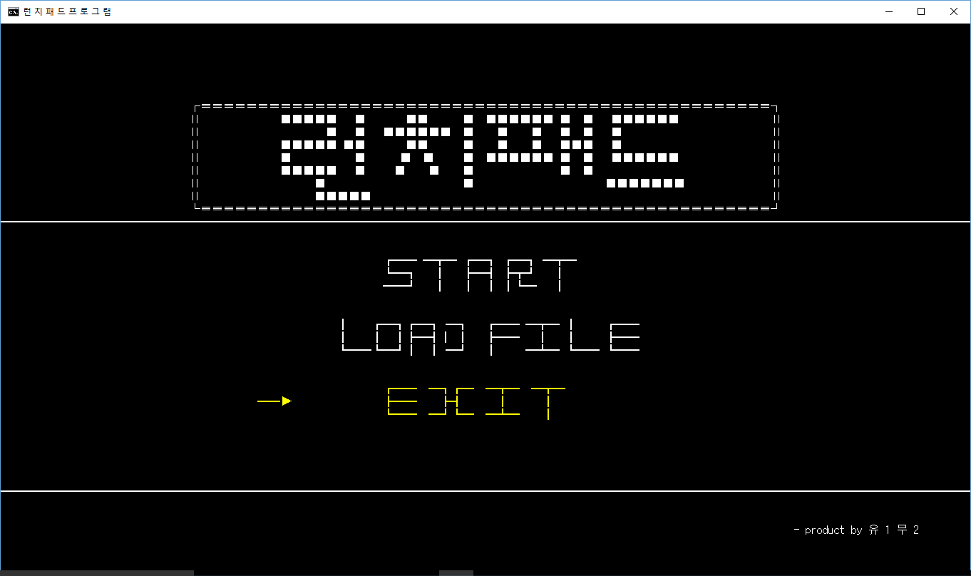

Slide 10
PLAY_LP
START
인터페이스 출력
PROJECT()
Key=NULL
i=1
Key==77
Key=getch()
Key==75
Key==72
Key==80
Key==13
Key==0x1b
i--
i++
i==?
MENU()
i==1
· · ·
i==5
No
i<1
No
i>5
PROJECT()
PROJECT()
음원 파일명을 변수로 지정,
프로젝트 선택 시 변수 변경
· · ·
Yes
Yes
i=5
i=1
PLAY_LP()
END
SELECT_
LP(i)
SELECT_
LP(i)
printf , gotoxy()를 사용한
프로젝트 선택 인터페이스 출력

Slide 11
PROJECT
START
Key=NULL
Key=77
Key=getch()
Key==61
Key==F1
Key==F2
Key==0x71
Key==0x77
· · ·
Key==0x33
Key==0x1b
MENU()
TUTO_1()
RECORD()
RECORD()
Count[0]=0
Count[1]=0
Count[29]=0
T0
T1
· · ·
T29
Count[0]=1
Count[1]=1
· · ·
Count[29]=1
END

Slide 12
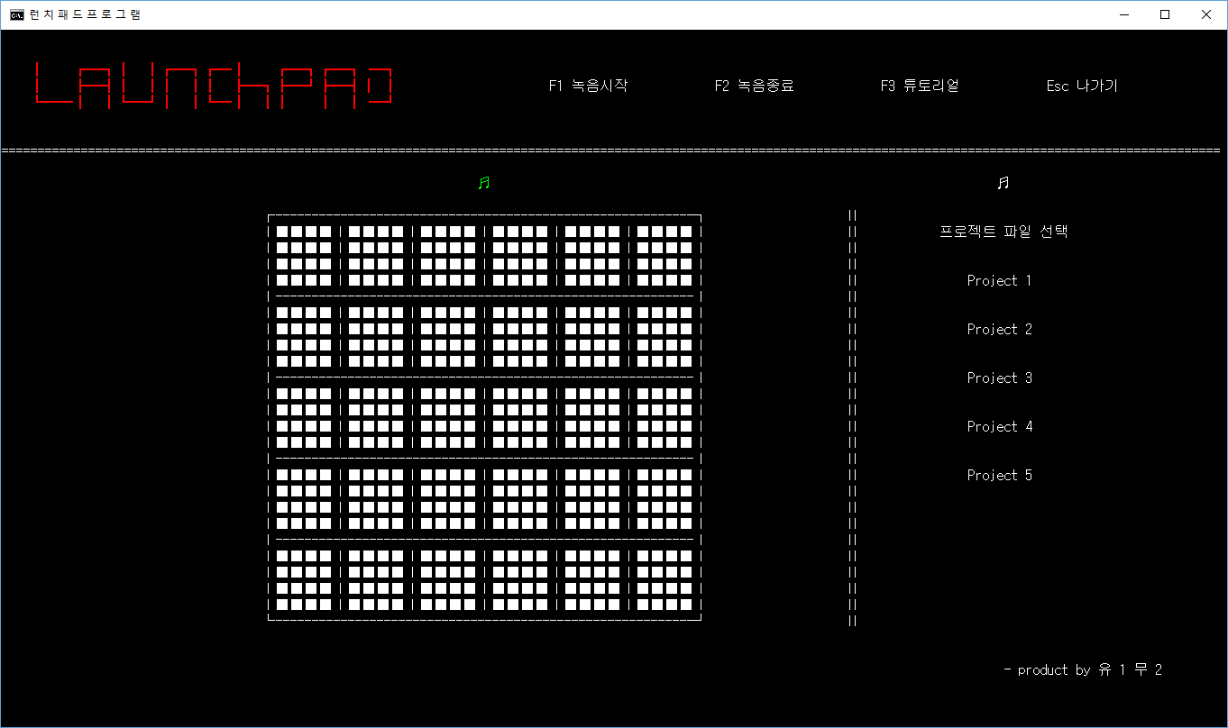
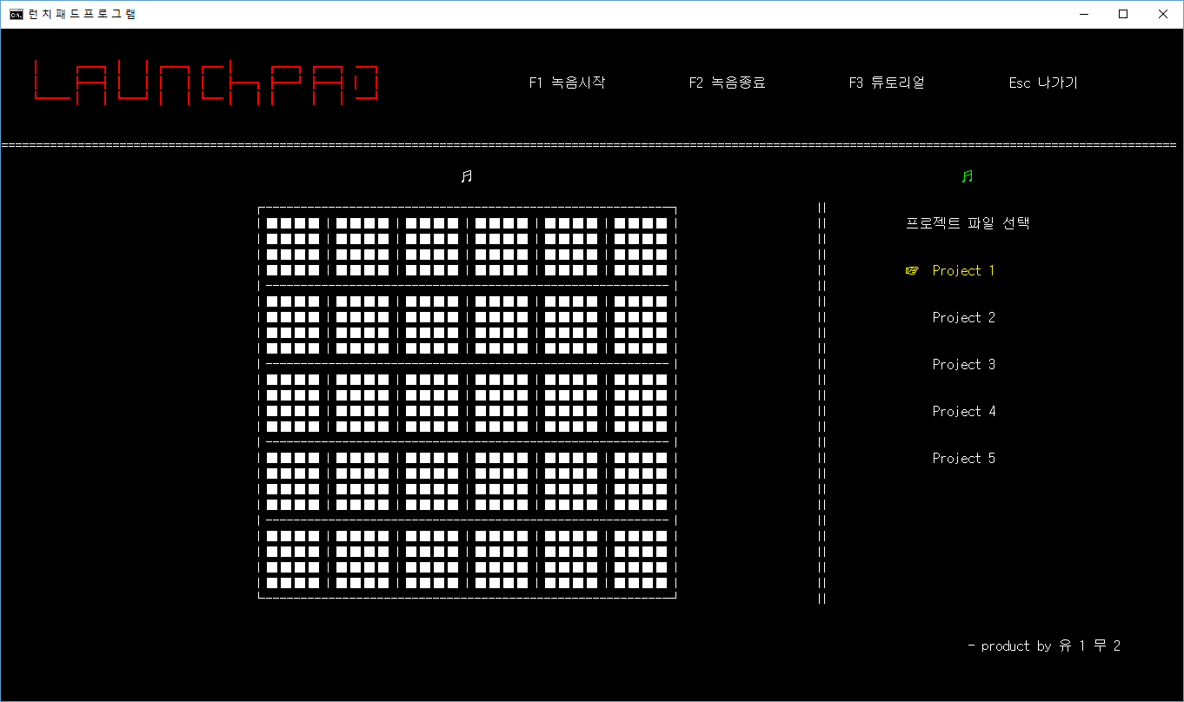

Slide 13
T(N)
START
Key_F[30]=0
Key_L[30]=0
count[30]=0
Global variable 선언
Key_F[n] = GetAsyncKeyState(‘X')
(변수 X는 알파벳)
Key_F[n]
else
no
EXIT
(error)
Key_L[n]==1
T0 생성
key_F[n] & 0x8000
yes
Button color
(on)
Button color
(off)
쓰레드(Thread)
생성
T1 생성
사운드
출력
사운드
정지
API 함수
mcisendstring 함수 사용
Key_L[n]=1
Key_L[n]=0
T29 생성
Count[n]=0
END

Slide 14
TUTO_1
START
TUTO_2
START
Key = NULL
i = 0
j = 1
i = 1
튜토리얼
인터페이스 출력(1/7)
While(i)
Key=getch()
No
j==1
j==2
j==3
j==4
튜토리얼
인터페이스 출력(3/7)
튜토리얼
인터페이스 출력(4/7)
튜토리얼
인터페이스 출력(5/7)
튜토리얼
인터페이스 출력(6/7)
Key==0x4d
튜토리얼
인터페이스 출력(2/7)
No
PROJECT()
PROJECT()
PROJECT()
PROJECT()
Key=getch()
PLAY_LP()
if (i==1)
Key==13
j++
j++
j++
i--
TUTO_2()
튜토리얼
인터페이스 출력(7/7)
END
END
PLAY_LP()
TUTO_1(), TUTO_2()에서는 PLAY_LP()함수나 PROJECT()함수를 불러올 때,
매개변수를 넘겨서 조건에 맞을 때만 튜토리얼 다음 단계로 넘어갈 수 있도록 설계한다.

Slide 15
RECORD
START
MMRESULT
Result;
녹음 장치에 대한
HANDLE을 얻기 위해 사용
재생 장치에 대한
HANDLE을 얻기 위해 사용
waveIn
Open (API )
waveout
Open (API)
Specify recording parameters
사운드 드라이버와
응용 프로그램이
녹음된 소리의 데이터를
주고 받을 때의 메모리 정보
Waveout
Prepare
Header
재생에 필요한 버퍼가 준비 되었음을 드라이버에게 알림
WAVEHDR
구조체 사용
waveIn
Prepare
Header
위 두 정보를 가지고 있고,
이제 녹음에 필요한 버퍼가 준비되었음을 드라이버에게 알림
Waveout
Write (API)
파일 재생
waveIn
Start
(API)
녹음 시작
waveIn
Close
(API)
PLAY_LP()
Key=getch()
Key==F2
RECORD()
Waveout
Close
(API)
waveIn
Stop
(API)
녹음 종료
END

Slide 16
프로젝트 진행 목표
07
○ 런치패드 프로그램
▷ 전체
→ 프로그램 기능별 모듈화
→ 프로그램 테스트 및 버그 픽스
▷ 기능
→ 쓰레드(Theard) 동기화 테스트
→ 버튼(Button)식 다중 키 입력 구현 및 테스트
→ 녹음 후 Wav 파일로 저장
▷ 디자인
→ 기능별 직관적인 디자인 구상
→ 전반적인 프로그램 애니메이션 구상

Slide 17
…질문 받겠습니다…

Slide 18
감사합니다
-Team 유일무이-

